Slide 1
Approche syntaxique : Les adjectifs qualificatifs

Slide 2
Les adjectifs qualificatif
En général, il se comporte comme en français.

Slide 3
Les adjectifs qualificatif
Néanmoins, il y a quelques différences et la formation des formes au féminin est parfois particulière.

Slide 4
Les adjectifs qualificatif
Il s’accorde avec le nom qu’il qualifie et varie en genre et en nombre.
Généralement les adjectifs forment leur féminin par l'adjonction d'un -e muet qui rend cette dernière consonne sonore.
Tchot : tchote
Grand : grande
Amiteus : amiteuse
Les adjectifs en –c font leur féminin en –ke
Blanc : blanke

Slide 5
Les adjectifs qualificatif
ATTENTION
La consonne finale peut être différente du français :
Meurt (mûr) : meurte
Noirt (noir) : noirte
Pourit (pourri) : pourite
Nud (nu) : nude [nute]
Bleus : bleuse
Bochut (bossu) : bochute

Slide 6
Les adjectifs qualificatif
Comme en français, certains féminins ne s’obtiennent pas en ajoutant –e
Ex : beau / belle
Les adjectifs en… | …font au féminin | Exemple
-iau (-ieu) | -ièle | Biau/bièle Nouviau/nouvièle
-os -od | -oise -oide | Gaulos/gauloise Frod/froide (mais on entend aussi « frode » [frote]
-ar | -oire | Plaindar/plaindoire
-in -un | -ène -eune | Fin/fène Brun/breune (obscur)

Slide 7
Les adjectifs qualificatif
Comme ses correspondant en français, « viu » fait « vièle » au féminin

Slide 8
Les adjectifs qualificatif
Au masculin, l’adjectif reste toujours identique devant voyelle, contrairement au français.
In viu homme : un vieil homme (et pas un vieux homme)
In biau éfant : un bel enfant (et pas un beau enfant)

Slide 9
Les adjectifs qualificatif
Enfin...
L’adjectif épithète peut se placer, comme en français, avant ou après le nom.
MAIS
Les adjectifs courts se placent de préférence avant le nom, alors qu’en français on les place après. C’est particulièrement le cas des noms de couleur et de « neu/neuve »

Slide 10
Les adjectifs qualificatif
Éne neuve marone : un pantalon neuf (notez que le genre de pantalon est différent du français)
Des bleuses cauchures : des chaussures bleues

Slide 11
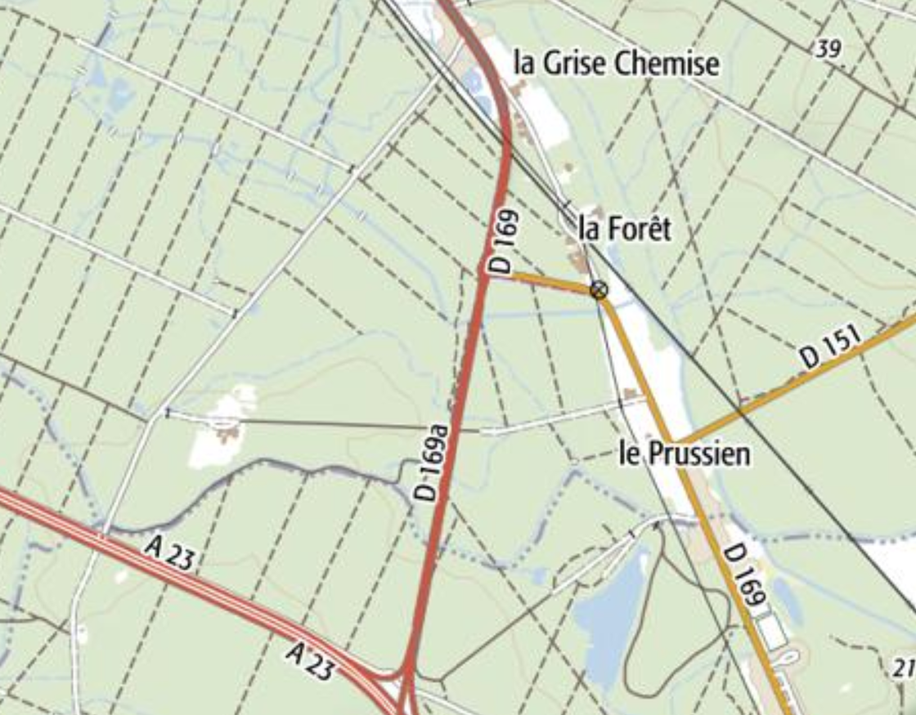
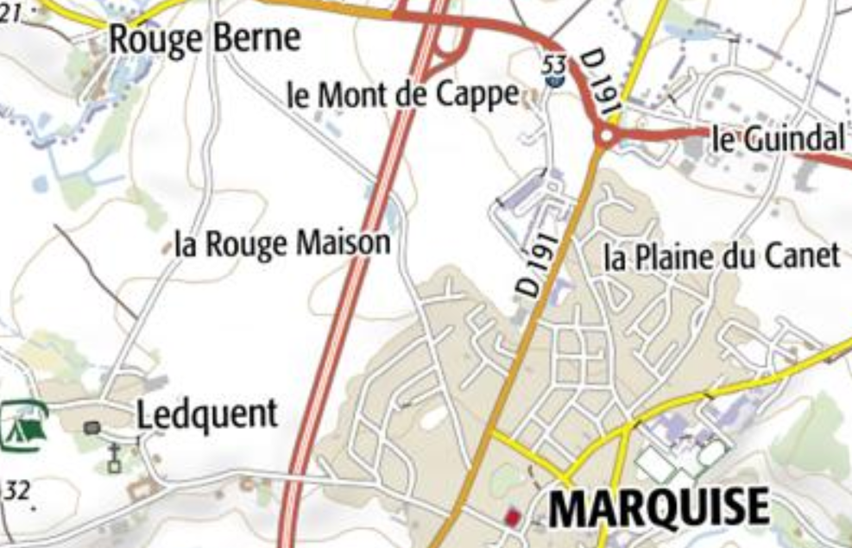
Cette position de l’adjectif devant le nom se retrouve dans les toponymes (noms de lieux) de la région.
Neuville-sur-Escaut
La grise chemise (Saint-Amand-les-Eaux)
Le vert donjon (Locquignol)
La rouge maison (Marquise)

